Slide 1
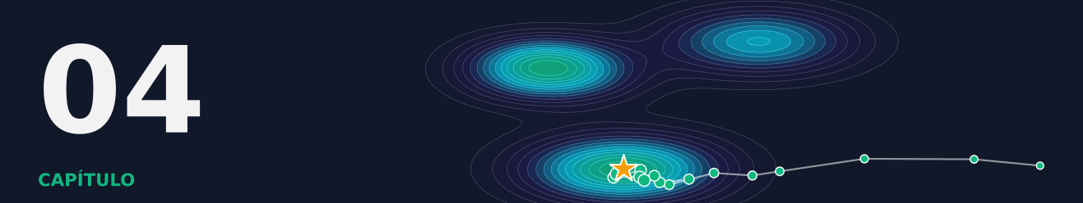
CAPÍTULO 4
Parte II — Otimização de Hiperparâmetros
Busca em grade e busca aleatória
Girar os botões do algoritmo com método
AutoML: Teoria e Prática · Araken de Medeiros Santos
Notes:
Início da Parte II: a busca de hiperparâmetros (HPO). Duas estratégias simples e o grande aviso: otimismo da busca.

Slide 2
O que você vai aprender
Definir hiperparâmetros e espaço de busca
Distinguir tipos de hiperparâmetro e usar escala logarítmica
1
2
Implementar busca em grade e busca aleatória
Explicar por que a aleatória costuma vencer a grade
3
4
Reconhecer o otimismo da busca e usar validação aninhada
Descobrir quais botões realmente importam
5
6
Notes:
Seis ideias.

Slide 3
Roteiro da aula
4.1–4.2
Botões e espaço de busca
4.3–4.4
Grade e seu custo
4.5–4.6
Aleatória e a paisagem
4.7
Quanto orçamento?
4.8–4.9
Otimismo da busca e importância dos botões
Notes:
Mapa.

Slide 4
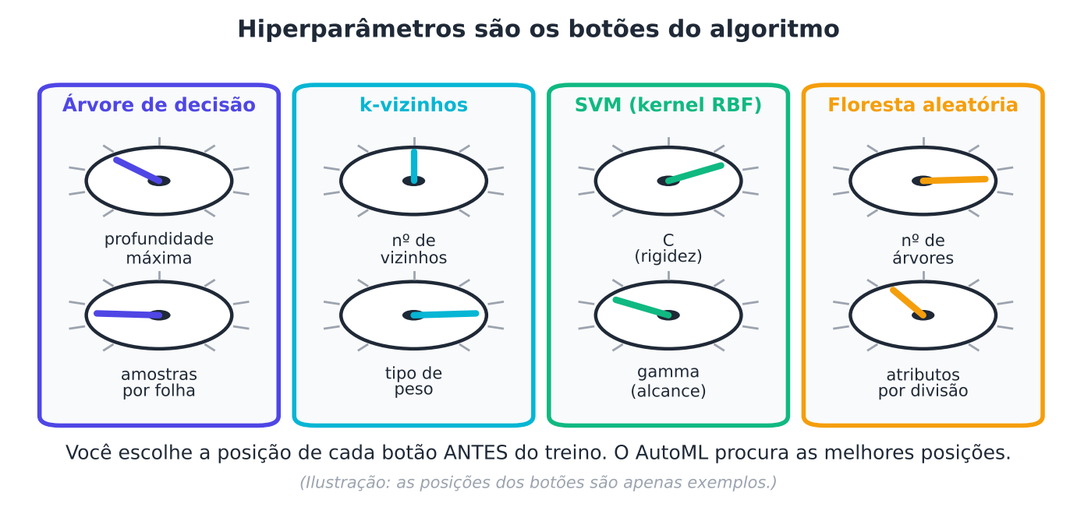
Os botões do algoritmo
Cada algoritmo tem botões próprios
Notes:
HPO: encontrar boas posições para todos os botões ao mesmo tempo.

Slide 5
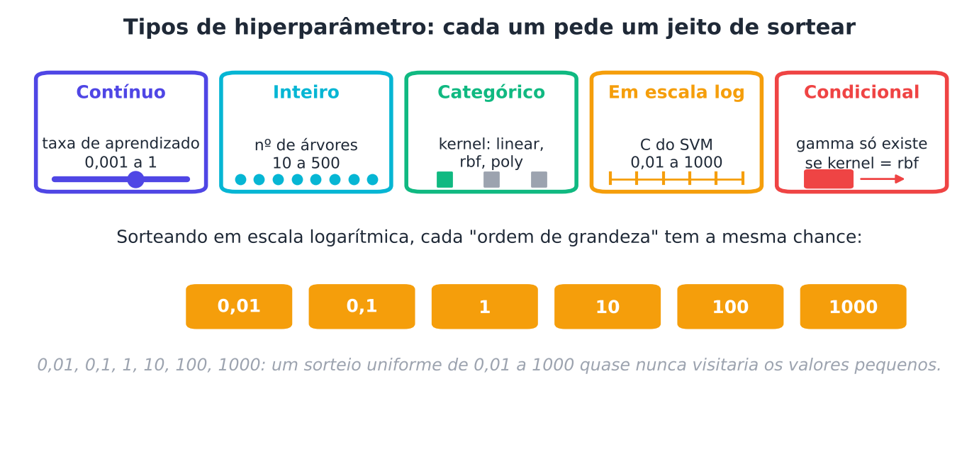
Tipos de hiperparâmetro
Cada tipo pede um jeito de sortear
Notes:
Contínuo, inteiro, categórico, logarítmico e condicional.

Slide 6
Por que escala logarítmica?
0,001
0,403
fração de sorteios abaixo de 1 em escala uniforme
fração de sorteios abaixo de 1 em escala logarítmica
Para C, gamma e taxas de aprendizado, sorteie em escala log
Notes:
Sorteando C entre 0,001 e 1000: uniforme quase nunca visita valores pequenos; logarítmica cobre todas as ordens de grandeza.

Slide 7

A receita do bolo
ANALOGIA
Dosar sal em colheres pequenas e açúcar em xícaras: você ajusta cada ingrediente na sua escala natural.
Em termos técnicos: Hiperparâmetros de ordem de grandeza (C, gamma) pedem escala logarítmica; profundidade e número de árvores, escala linear inteira.
Notes:
A escala certa vale muito mais que muita busca.

Slide 8

Busca em grade (grid search)
Testa todas as combinações de uma grade de valores
Simples e reprodutível
Custo exponencial: cada botão multiplica o total
Repete os mesmos valores de cada botão
Completa, porém cara e repetitiva
Notes:
Use GridSearchCV.

Slide 9
Grade 4×4 em um SVM (Digits)
SAÍDA REAL (executada na elaboração do livro)
Combinações testadas: 16
Treinos realizados : 80 (16 combinações x 5 partes)
Melhor combinação : {'C': 10, 'gamma': 0.1}
Melhor acurácia : 0.988
16 combinações × 5 partes = 80 treinos
Notes:
Mostre como a conta cresce.

Slide 10
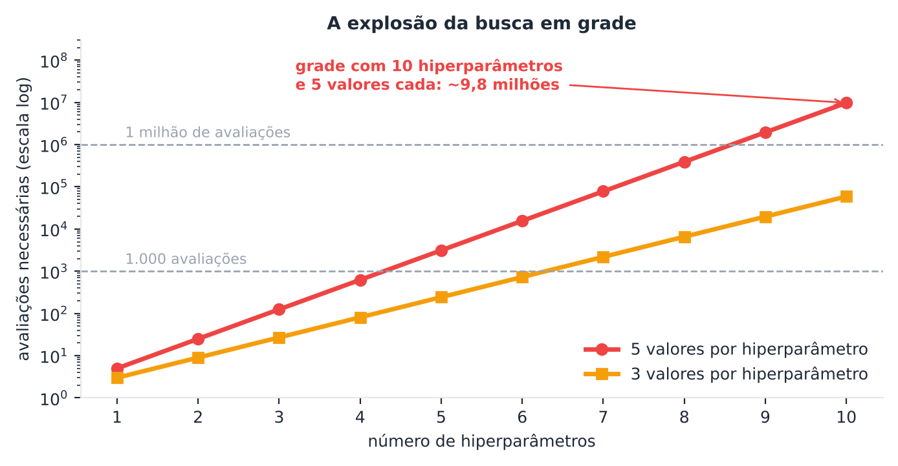
A explosão da grade
Cada novo botão multiplica o custo
Notes:
Com 5 valores por botão, 5 botões já dão 3.125 combinações. Com validação cruzada de 5, são 15.625 treinos.

Slide 11
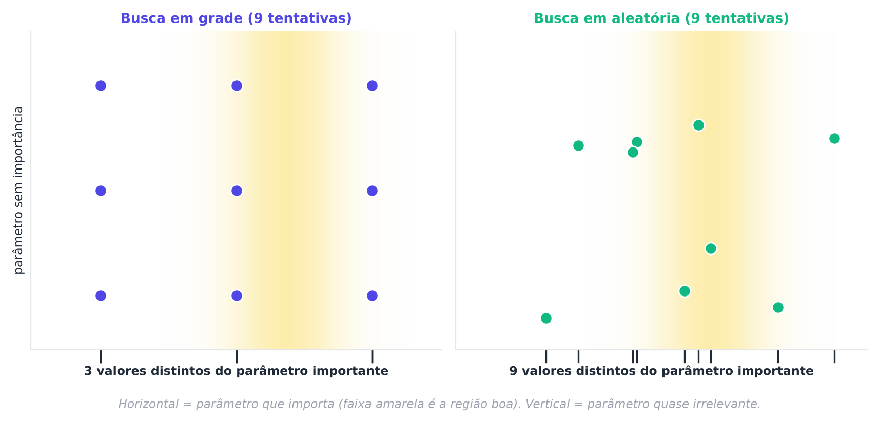
Grade × aleatória: quem explora mais?
Com 9 tentativas, a grade vê só 3 valores do botão importante
Notes:
Bergstra e Bengio (2012): quando só alguns botões importam, sorteios exploram muito mais valores do que importa.

Slide 12

Procurando um tesouro
ANALOGIA
Cavar buracos em linhas regulares pode perder um tesouro entre duas linhas; sortear lugares cobre mais pontos diferentes.
Em termos técnicos: Em 9 tentativas, a grade 3×3 testa 3 valores distintos de cada botão; a aleatória testa 9.
Notes:
Gancho para a figura anterior.

Slide 13
Aleatória × grade no mesmo orçamento (27 tentativas)
0,983
0,989
0,988
melhor da grade
média da aleatória (8 repetições)
pior das 8 repetições aleatórias
Mesmo orçamento, melhor resultado, e ainda mais estável do que parece
Notes:
Resultado real. A diferença é pequena, mas consistente: até o pior sorteio superou a grade.

Slide 14
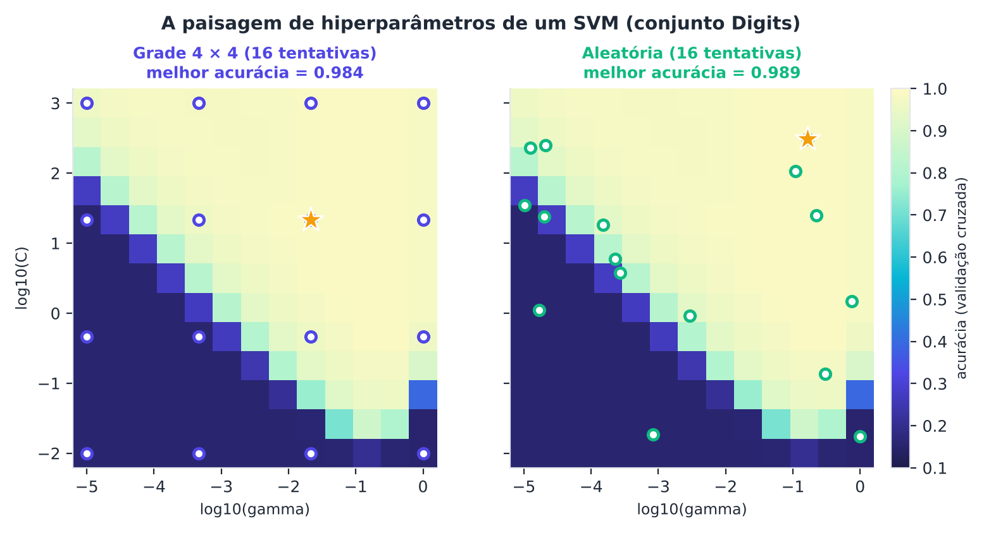
A paisagem de hiperparâmetros
Há uma região boa e extensa: achá-la importa mais que a posição exata
Notes:
Paisagem calculada para um SVM no Digits. Muitas combinações perto do topo.

Slide 15
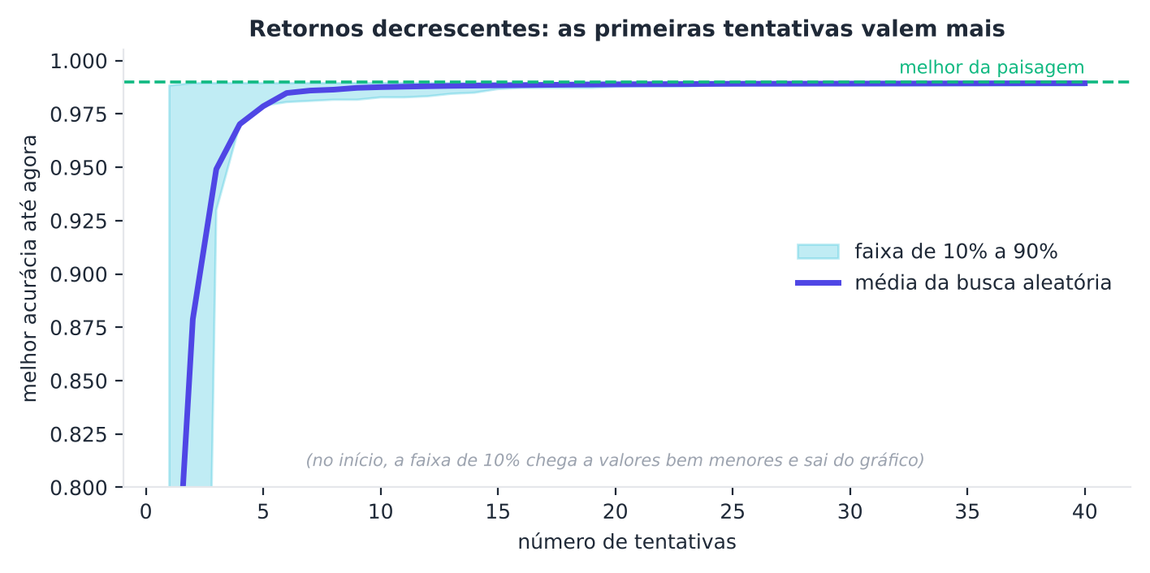
Quanto orçamento é suficiente?
Retornos decrescentes: as primeiras tentativas rendem mais
Notes:
A curva sobe muito no início e depois estabiliza. Pare quando o ganho marginal não compensa o custo.

Slide 16

Os primeiros bocados
ANALOGIA
A primeira fatia da pizza dá muito mais prazer que a quinta. As primeiras tentativas da busca fazem o mesmo.
Em termos técnicos: Curva do melhor resultado até agora em função do número de tentativas: côncava, com retornos decrescentes.
Notes:
Ajuda a decidir o orçamento.

Slide 17
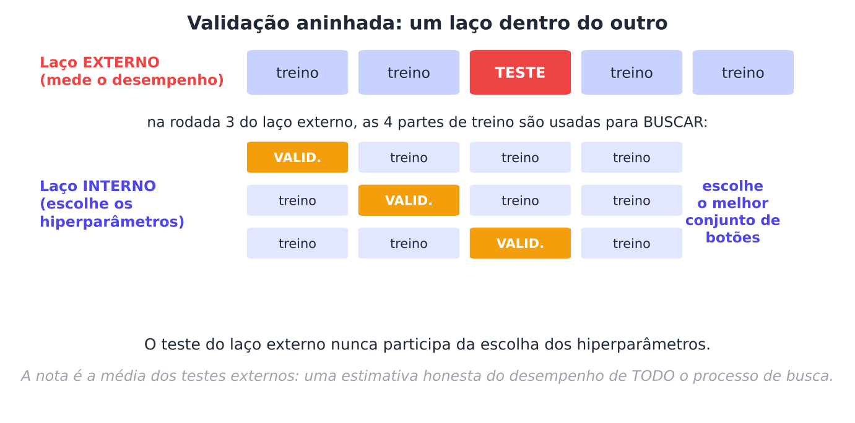
O perigo escondido: o otimismo da busca
Quem escolhe não pode ser quem mede
Notes:
Validação aninhada: o laço externo mede, o interno escolhe. O teste não participa da escolha.

Slide 18
O preço do otimismo
0,979
0,950
+0,029
nota da busca (best_score_)
nota aninhada (honesta)
otimismo médio da busca
A nota do vencedor é inflada pela seleção
Notes:
Resultado real. Quase 3 pontos de acurácia a mais; em outros problemas pode ser muito mais.

Slide 19
Quais botões importam?
SAÍDA REAL (executada na elaboração do livro)
Correlação de Spearman entre cada hiperparâmetro e a acurácia:
n_estimators rho = +0.10
max_depth rho = +0.69
max_features rho = -0.43
min_samples_leaf rho = -0.05
Acurácia: mínima = 0.595 | máxima = 0.931
Em uma floresta, a profundidade pesou mais que o número de árvores
Notes:
Concentre o orçamento nos botões que importam (Probst et al., 2019, sobre tunabilidade).

Slide 20

Boas práticas
Sorteie em escala log quando fizer sentido
Prefira a aleatória à grade como padrão
Defina o orçamento antes
Meça com validação aninhada ou teste final
Descubra quais botões importam
Busca simples, avaliação honesta
Notes:
Resumo prático.

Slide 21
Quiz-relâmpago
Por que a busca aleatória costuma superar a grade com o mesmo orçamento?
Porque usa menos dados
Porque explora mais valores distintos dos botões que importam
A
B
Porque é determinística
Porque dispensa validação
C
D
Notes:
RESPOSTA: B. Com poucos botões importantes, a grade repete valores e desperdiça tentativas. (Dê 30 segundos para a turma pensar antes de revelar.)

Slide 22
Quiz-relâmpago
O que mede a validação aninhada?
O desempenho da busca inteira, sem o otimismo da seleção
Só o tempo de treino
A
B
O número de hiperparâmetros
A escala dos atributos
C
D
Notes:
RESPOSTA: A. O laço externo avalia o procedimento que inclui a escolha feita no laço interno. (Dê 30 segundos para a turma pensar antes de revelar.)

Slide 23

Para levar na mochila
HPO: achar boas posições para todos os botões
Escala logarítmica para C, gamma e taxas
Grade: exponencial e repetitiva
Aleatória: explora mais valores do que importa
Retornos decrescentes: as primeiras tentativas rendem mais
Otimismo da busca: use validação aninhada
Notes:
Repasse.

Slide 24
Mão na massa
Curvas de aprendizado Treino × validação por botão
EX 1
Ampliando o espaço Mais botões, mais custo
EX 2
O efeito da semente Varie random_state
EX 3
Contando treinos Calcule o custo de cada busca
EX 4
Orçamento e honestidade Compare grade e aleatória com validação aninhada
PROJETO
Notes:
Soluções nos Apêndices D e E.

Slide 25

Sorteie com inteligência e meça com honestidade
A seguir: Capítulo 5: otimização bayesiana, aprendendo com as tentativas
Notes:
Ponte: e se a busca aprendesse com o que já tentou?

